Slide 1
SAISTOŠIE NOTEIKUMI -
Par pašvaldības atbalstu sabiedrības integrācijas un līdzdalības aktivitāšu īstenošanai Rīgā
Ilze Meilande
AIC Apkaimju attīstības, sabiedrības integrācijas un klientu apkalpošanas pārvaldes Sabiedrības integrācijas un līdzdalības nodaļas vadītāja
28.03.2022.

Slide 2
SADAĻAS
1. Vispārīgie jautājumi
2. Līdzfinansējuma piešķiršana
3. Atbalsta sniegšana Pasākumu rīkošanai

Slide 3
1. Vispārīgie jautājumi
Saistošie noteikumi nosaka kārtību, kādā Rīgas valstspilsētas pašvaldība atbalsta sabiedrības integrācijas un līdzdalības aktivitāšu īstenošanu un pasākumu rīkošanu, piešķirot finanšu līdzekļus un sniedzot materiāltehnisko atbalstu juridiskām personām, ar mērķi veicināt sabiedrības integrāciju, sekmēt iedzīvotāju aktīvu un atbildīgu līdzdalību, veidojot iekļaujošu un saliedētu sabiedrību Rīgas pilsētā
Kritēriji pretendentam

Slide 4
2. Līdzfinansējuma piešķiršana
  Projektu konkursi
  Nolikumi
  Līdzfinansējuma veidi:
    Konkursu mērķis
    Precizēts līdzfinansējuma saņēmējs
    Atbalstāmās jomas
    Atbalstāmās aktivitātes
    Attiecināmās izmaksas un neattiecināmās izmaksas
    Finansējuma apjoms vienam projektam
    Vērtēšanas kārtība
  Komisijas lēmuma pieņemšanas un apstrīdēšanas kārtība
  Lēmuma izpildes kontrole

Slide 5
Līdzfinansējuma veidi
Līdzfinansējums biedrību, nodibinājumu un reliģisku organizāciju projektiem, kas veicina sabiedrības integrāciju Rīgas pilsētā un sekmē saliedētas sabiedrības veidošanos
Līdzfinansējums projektiem, kas aktivizē apkaimju kustību kā vienu no iedzīvotāju pašorganizācijas veidiem un nodrošina iedzīvotāju personisko līdzdalību apkaimes/kopienas dzīves vides uzlabošanā
Līdzfinansējums projektiem, kas nodrošina iespēju apgūt latviešu valodu pieaugušajiem Rīgas iedzīvotājiem
Līdzfinansējums citu projektu īstenošanai

Slide 6
3. Atbalsta sniegšana Pasākumu rīkošanai
Pašvaldības telpas
Pašvaldības aprīkojums
Atbalstāmie pasākumi
Pieteikšanās un lietošanas kārtība

Slide 7
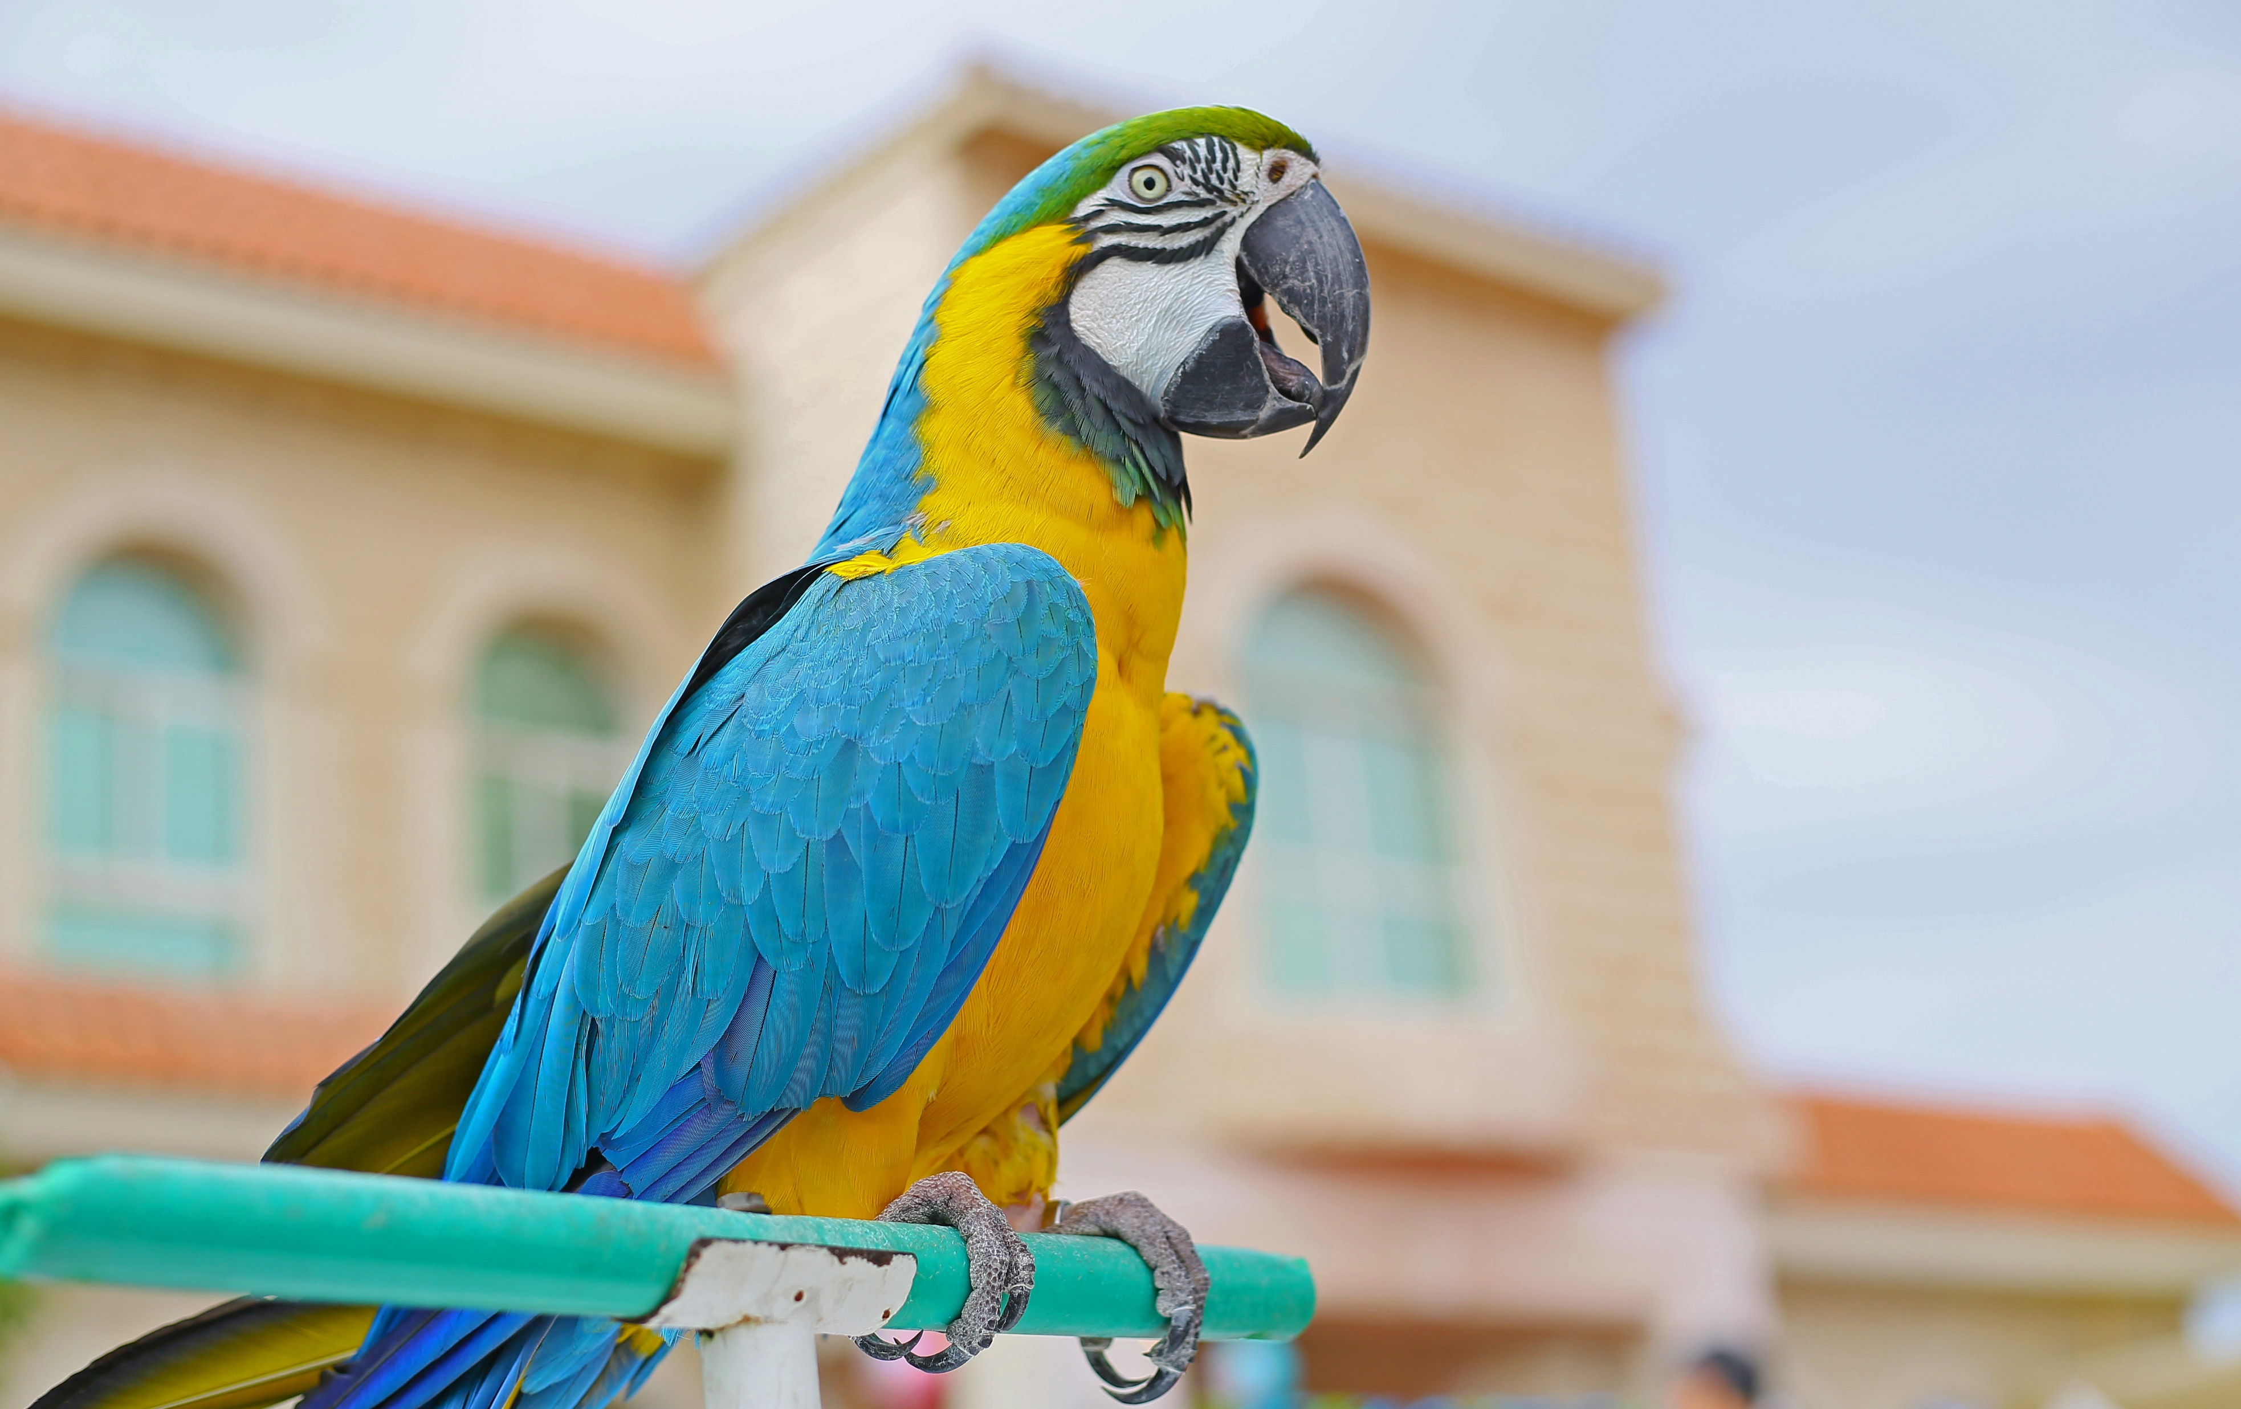
www.apkaimes.lv/integracija www.integracija.riga.lv

